Slide 1

АДМИНИСТРАЦИЯ
НУРМИНСКОГО СЕЛЬСКОГО ПОСЕЛЕНИЯ
ТОСНЕНСКОГО РАЙОНА ЛЕНИНГРАДСКОЙ ОБЛАСТИ
Проект бюджета Нурминского сельского поселения Тосненского района Ленинградской области
на 2024 год и на плановый период 2025 и 2026 годов

Slide 2

ЧИСЛЕННОСТЬ НАСЕЛЕНИЯ НУРМИНСКОГО СЕЛЬСКОГО ПОСЕЛЕНИЯ ТОСНЕНСКОГО РАЙОНА ЛЕНИНГРАДСКОЙ ОБЛАСТИ
3 188

Slide 3
ОСНОВНЫЕ ПОНЯТИЯ И ТЕРМИНЫ
Бюджет - форма образования и расходования денежных средств, предназначенных для
финансового обеспечения задач и функций государства и местного самоуправления
Доходы бюджета - денежные средства,
поступающие в бюджет.
Профицит бюджета – превышение доходов
бюджета над его расходами.
Расходы бюджета – выплачиваемые из бюджета денежные средства, которые направляются на
финансовое обеспечение задач и функций государственной власти.
Дефицит бюджета – превышение расходов
бюджета над его доходами.
Отчетный финансовый год- год, предшествующий текущему финансовому году.
Текущий финансовый год – год в котором осуществляется исполнение бюджета, составление и рассмотрение проекта бюджета на очередной финансовый год.
Очередной финансовый год – год, следующий за текущим финансовым годом.
Плановый период – два финансовых года, следующие за очередным финансовым годом.
Бюджетные ассигнования –предельные объемы денежных средств, предусмотренных в соответствующем финансовом году для исполнения бюджетных обязательств.

Slide 4
СОСТАВЛЕНИЕ ПРОЕКТА БЮДЖЕТА НУРМИНСКОГО СЕЛЬСКОГО ПОСЕЛЕНИЯ ТОСНЕНСКОГО РАЙОНА ЛЕНИНГРАДСКОЙ ОБЛАСТИ:
Бюджет разрабатывается и утверждается в форме решения совета депутатов Нурминского сельского поселения на 3 года – на очередной финансовый год и плановый период.
Финансовый год соответствует календарному году и длится с 1 января по 31 декабря.
Решение о бюджете вступает в силу с 1 января и действует по 31 декабря финансового года, если иное не предусмотрено Бюджетным кодексом и решением совета депутатов Нурминского сельского поселения.

Slide 5
СВЕДЕНИЯ, НЕОБХОДИМЫЕ ДЛЯ СОСТАВЛЕНИЯ ПРОЕКТА БЮДЖЕТА НУРМИНСКОГО СЕЛЬСКОГО ПОСЕЛЕНИЯ ТОСНЕНСКОГО РАЙОНА ЛЕНИНГРАДСКОЙ ОБЛАСТИ. СОСТАВЛЕНИЕ ПРОЕКТА БЮДЖЕТА ОСНОВЫВАЕТСЯ НА:
основных посланиях Президента Российской Федерации;
основных направлениях бюджетной и налоговой политики;
прогнозе социально-экономического развития Нурминского сельского поселения;
бюджетном прогнозе на долгосрочный период, в случае, если представительный орган Нурминского поселения принял решение о его формировании;
муниципальных программах Нурминского сельского поселения (проектах изменений муниципальных программ).

Slide 6
ПОСТУПЛЕНИЯ ДОХОДОВ В БЮДЖЕТ НУРМИНСКОГО СЕЛЬСКОГО ПОСЕЛЕНИЯ ТОСНЕНСКОГО РАЙОНА ЛЕНИНГРАДСКОЙ ОБЛАСТИ ПО ДОХОДАМ ПО КОДАМ ВИДОВ ДОХОДОВ, ПОДВИДОВ ДОХОДОВ (ТЫС.РУБ.)
КБК | ИСТОЧНИК ДОХОДОВ | 2024 ГОД | 2025 ГОД | 2026 ГОД
1 00 00000 00 0000 000 | НАЛОГОВЫЕ И НЕНАЛОГОВЫЕ ДОХОДЫ | 13694,68000 | 14162,33753 | 13982,40000
1 01 00000 00 0000 000 | НАЛОГИ НА ПРИБЫЛЬ, ДОХОДЫ | 5200,00000 | 5300,00000 | 5300,00000
1 03 00000 00 0000 000 | НАЛОГИ НА ТОВАРЫ (РАБОТЫ, УСЛУГИ), РЕАЛИЗУЕМЫЕ НА ТЕРРИТОРИИ РОССИЙСКОЙ ФЕДЕРАЦИИ | 1139,00000 | 1139,00000 | 1139,00000
1 06 00000 00 0000 000 | НАЛОГИ НА ИМУЩЕСТВО | 5948,70000 | 4771,30000 | 4825,10000
1 11 00000 00 0000 000 | ДОХОДЫ ОТ ИСПОЛЬЗОВАНИЯ ИМУЩЕСТВА, НАХОДЯЩЕГОСЯ В МУНИЦИПАЛЬНОЙ СОБСТВЕННОСТИ | 1070,00000 | 1100,00000 | 1100,00000
1 13 00000 00 0000 000 | ДОХОДЫ ОТ ОКАЗАНИЯ ПЛАТНЫХ УСЛУГ (РАБОТ) И КОМПЕНСАЦИИ ЗАТРАТ ГОСУДАРСТВА | 600,00000 | 600,00000 | 600,00000
1 14 00000 00 0000 000 | ДОХОДЫ ОТ ПРОДАЖИ МАТЕРИАЛЬНЫХ И НЕМАТЕРИАЛЬНЫХ АКТИВОВ | 1283,00000 | 0,00000 | 0,00000
2 00 00000 00 0000 000 | БЕЗВОЗМЕЗДНЫЕ ПОСТУПЛЕНИЯ | 11953,52000 | 9854,32000 | 8201,32000
ВСЕГО ДОХОДОВ |  | 27194,22000 | 22764,62000 | 21165,42000

Slide 7
структура доходов бюджета НУРМИНСКОГО СЕЛЬСКОГО ПОСЕЛЕНИЯ ТосненскОГО районА ленинградской области
на 2024-2026 годы (тыс. рублей)

Slide 8
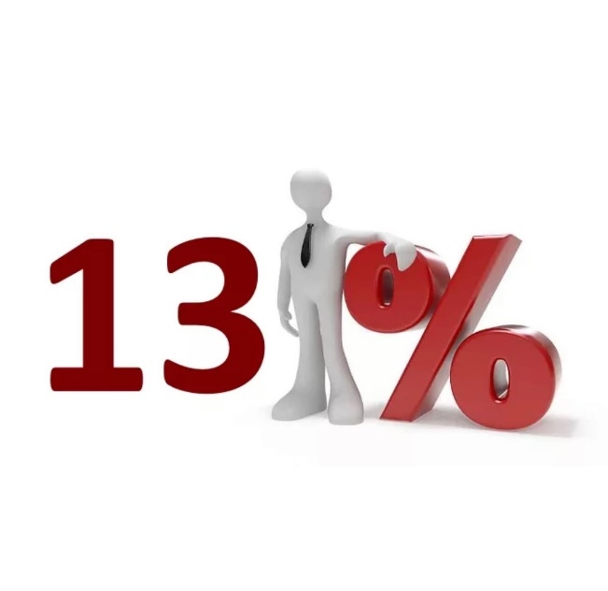
Налоги на прибыль, доходы
на 2024 год
Налог на доходы физических лиц
5 200,00000
Тыс. рублей

Slide 9

НАЛОГи НА ИМУЩЕСТВО на 2024 год
5 948,70000 тыс. рублей
Налог на имущество физических лиц
1 548,70000
тыс. рублей
Земельный налог
4 400,00000 тыс. рублей

Slide 10
Прогнозируемые поступления неналоговых доходов в бюджет НУРМИНСКОГО СЕЛЬСКОГО ПОСЕЛЕНИЯ ТосненскОГО районА Ленинградской области на 2024 год
ДОХОДЫ ОТ ИСПОЛЬЗОВАНИЯ ИМУЩЕСТВА, НАХОДЯЩЕГОСЯ В ГОСУДАРСТВЕННОЙ И МУНИЦИПАЛЬНОЙ СОБСТВЕННОСТИ
1 070,00000 тыс. рублей
ДОХОДЫ ОТ ОКАЗАНИЯ ПЛАТНЫХ УСЛУГ (РАБОТ) И КОМПЕНСАЦИИ ЗАТРАТ ГОСУДАРСТВА
600,00000 тыс. рублей
  ДОХОДЫ ОТ ПРОДАЖИ МАТЕРИАЛЬНЫХ И НЕМАТЕРИАЛЬНЫХ АКТИВОВ
1 283,00000 тыс. рублей

Slide 11
Безвозмездные поступления на 2024 год
Дотации бюджетам бюджетной системы Российской Федерации
9 095,00000 тыс. рублей
Субсидии бюджетам бюджетной системы Российской Федерации
2 058,60000 тыс. рублей
Субвенции бюджетам бюджетной системы Российской Федерации
349,92000 тыс. рублей

Slide 12
ПРОГНОЗИРУЕМЫЕ РАСХОДЫ БЮДЖЕТА НУРМИНСКОГО СЕЛЬСКОГО ПОСЕЛЕНИЯ ТОСНЕНСКОГО РАЙОНА ЛЕНИНГРАДСКОЙ ОБЛАСТИ НА 2024 ГОД И НА ПЛАНОВЫЙ ПЕРИОД 2025 И 2026 ГОДОВ (ТЫС. РУБ.)

Slide 13
СТРУКТУРА РАСХОДОВ БЮДЖЕТА НУРМИНСКОГО СЕЛЬСКОГО ПОСЕЛЕНИЯ ТОСНЕНСКОГО РАЙОНА ЛЕНИНГРАДСКОЙ ОБЛАСТИ НА 2024 ГОД И НА ПЛАНОВЫЙ ПЕРИОД 2025 И 2026 ГОДОВ (ТЫС.РУБ.)

Slide 14
МУНИЦИПАЛЬНЫЕ ПРОГРАММЫ НУРМИНСКОГО СЕЛЬСКОГО ПОСЕЛЕНИЯ ТОСНЕНСКОГО РАЙОНА ЛЕНИНГРАДСКОЙ ОБЛАСТИ НА 2024 ГОД:
Благоустройство территории Нурминского сельского поселения Тосненского района Ленинградской области (5273,3 тыс. руб.)
Развитие части территории Нурминского сельского поселения Тосненского района Ленинградской области, являющейся административным центром поселения (1 170,4 тыс. руб.)
Развитие частей территории Нурминского сельского поселения Тосненского района Ленинградской области (323,2 тыс. руб.)
Развитие автомобильных дорог Нурминского сельского поселения Тосненского района Ленинградской области (2 900,0 тыс. руб.)
Безопасность на территории Нурминского сельского поселения Тосненского района Ленинградской области (562,0 тыс. руб.)
Развитие культуры Нурминского сельского поселения Тосненского района Ленинградской области (255,0 тыс. руб.)

Slide 15
Развитие физической культуры и спорта на территории Нурминского сельского поселения Тосненского района Ленинградской области (324,0 тыс. руб.)
Формирование комфортной городской среды на территории Нурминского сельского поселения Тосненского района Ленинградской области (500,0 тыс. руб.)
Энергосбережение и повышение энергоэффективности на территории Нурминского сельского поселения Тосненского района Ленинградской области (500,0 тыс. руб.)
Газификация территории Нурминского сельского поселения Тосненского района Ленинградской области (550,0 тыс. руб.)

Slide 16
Спасибо за внимание!

